Slide 2
James E. Brady
Neil D. Jespersen
Alison Hyslop
Maria Cristina Pignocchino
Chimica.blu seconda edizione

Slide 3
Capitolo 11
La varietà
dei legami

Slide 4
Sommario
Il legame metallico
I legami intermolecolari
I legami intermolecolari e la forma delle macromolecole

Slide 5
Il legame metallico
I metalli hanno proprietà comuni:
sono solidi a temperatura ambiente;
hanno elevata densità;
sono duttili (si deformano senza rompersi) e malleabili (si possono ridurre in lamine sottili);
sono buoni conduttori di corrente elettrica e di calore;
sono lucenti;
sono cristallini.

Slide 6
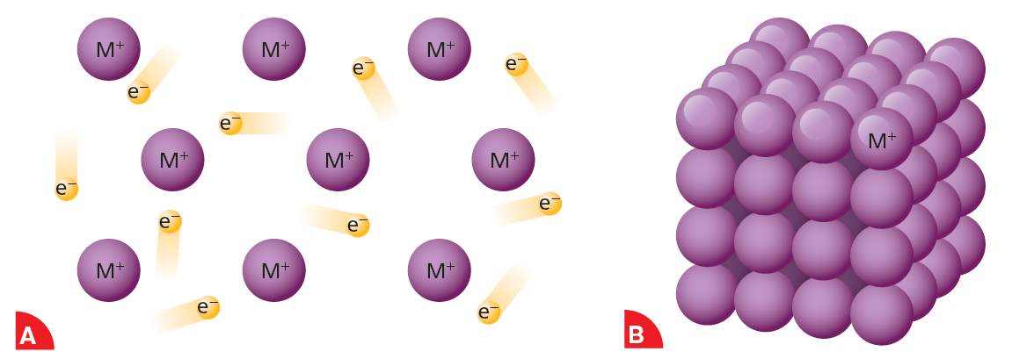
Il legame metallico
In un solido metallico gli ioni positivi sono distribuiti con regolarità in un reticolo compatto e sono immersi in un’unica nube elettronica, condivisa da tutti gli atomi del reticolo (elettroni delocalizzati).

Slide 7
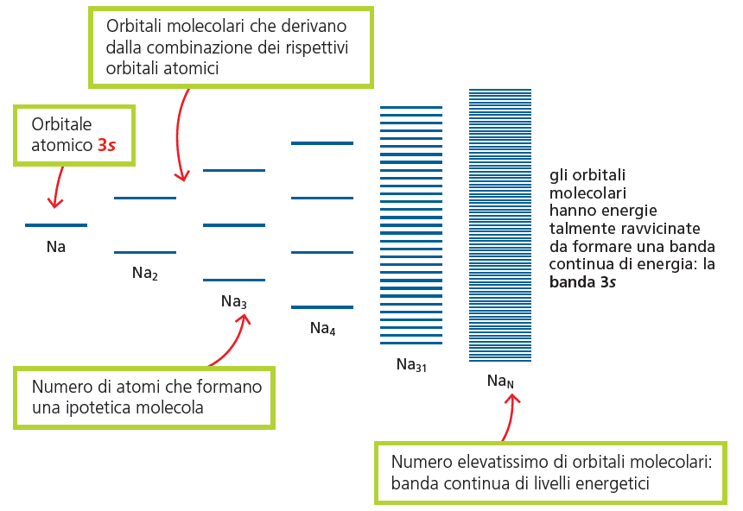
Il legame metallico
Il legame metallico si può immaginare come la combinazione degli orbitali di tutti gli atomi del cristallo. Il risultato è un insieme di orbitali molecolari con energie vicinissime fra loro, che formano complessivamente una banda continua di energia.

Slide 8
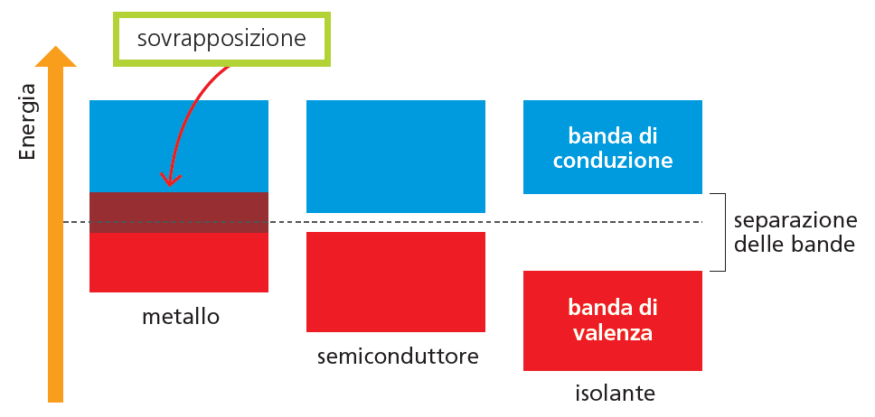
Il legame metallico
Banda di valenza → combinazione degli orbitali degli elettroni di valenza di ciascun atomo.
Banda di conduzione → combinazione degli orbitali a energia più elevata rispetto a quelli di valenza, generalmente vuota.

Slide 9
Il legame metallico
Banda di valenza → combinazione degli orbitali degli elettroni di valenza di ciascun atomo.
Banda di conduzione → combinazione degli orbitali a energia più elevata rispetto a quelli di valenza, generalmente vuota.

Slide 10
I legami intermolecolari
I legami intermolecolari, o forze di van der Waals, sono forze di natura elettrica che si instaurano, nei solidi e nei liquidi, tra più molecole oppure tra ioni e molecole.
I legami intermolecolari influenzano molte proprietà fisiche dei solidi e dei liquidi.
Legami intermolecolari:
attrazioni dipolo-dipolo;
legame a idrogeno;
forze di London.

Slide 11
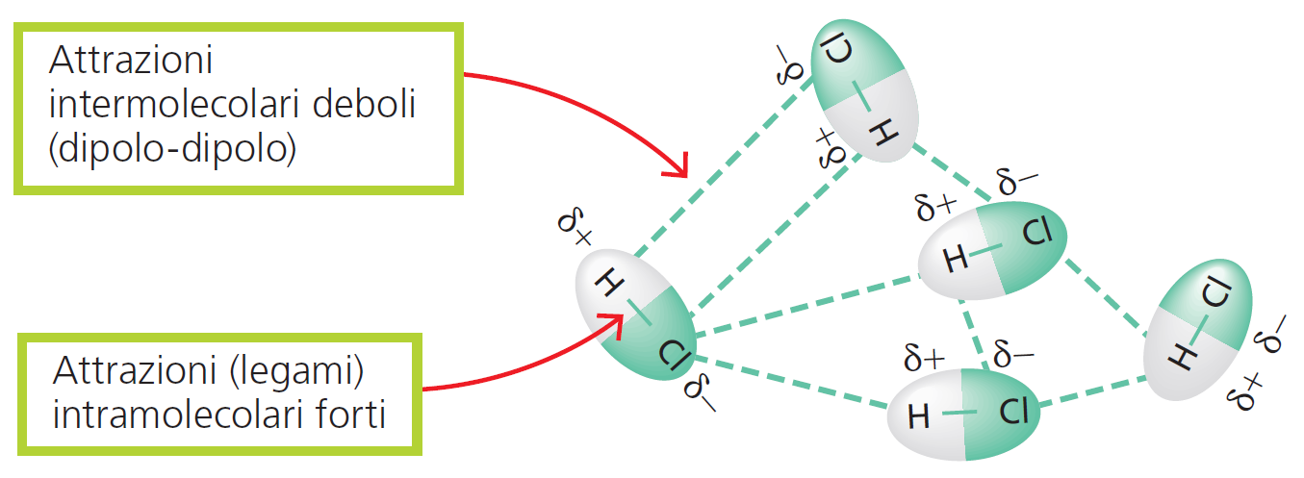
I legami intermolecolari
L’attrazione dipolo-dipolo è l’attrazione tra molecole polari e ha un’intensità pari a circa l’1% rispetto a quella di un legame covalente.

Slide 12
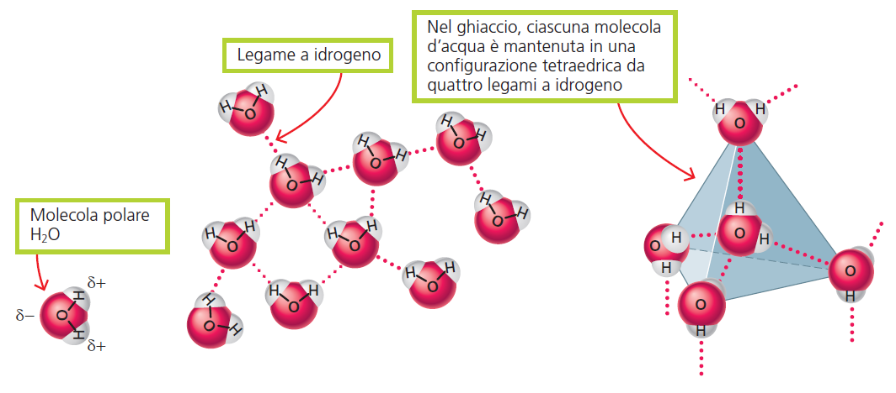
I legami intermolecolari
Il legame a idrogeno è l’attrazione dipolo-dipolo tra molecole che contengono legami N—H, O—H e F—H (molto polari). È circa cinque volte più forte delle altre attrazioni dipolo-dipolo.
Il legame a idrogeno si stabilisce tra le molecole d’acqua.

Slide 13
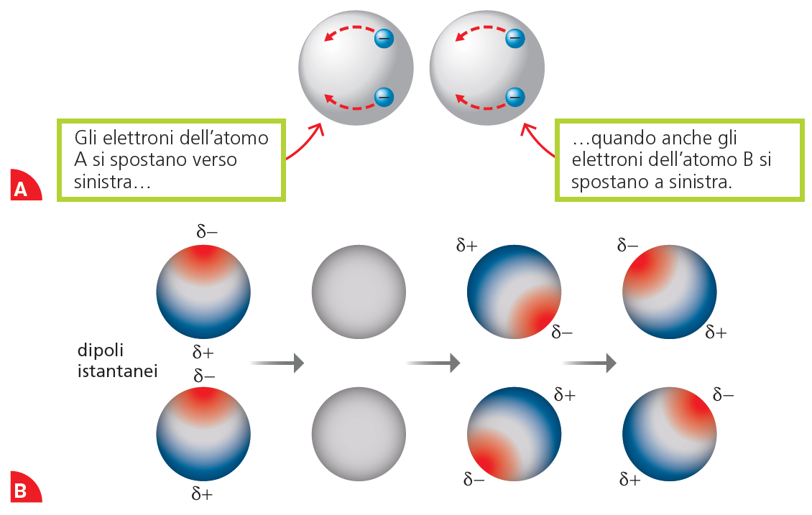
I legami intermolecolari
Le forze di London sono attrazioni tra molecole apolari. In due atomi vicini, gli elettroni si influenzano reciprocamente formando un dipolo istantaneo e un dipolo indotto.

Slide 14
I legami intermolecolari
L’intensità delle forze di London dipende da:
polarizzabilità della nube elettronica di una particella (aumenta all’aumentare delle sue dimensioni);
numero di atomi presenti in una molecola;
forma delle molecole.

Slide 15
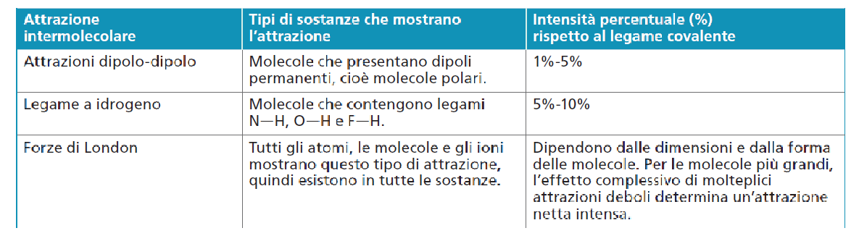
I legami intermolecolari
Le principali forze di attrazione intermolecolari e le loro caratteristiche:

Slide 16
I legami intermolecolari e la forma delle macromolecole
Macromolecola → molecola formata anche da milioni di atomi.
Polimero → macromolecola la cui struttura è data dalla ripetizione di un gruppo molecolare (unità ripetitiva) per un numero altissimo di volte.
Monomero → molecola semplice contenente una sola unità ripetitiva.

Slide 17
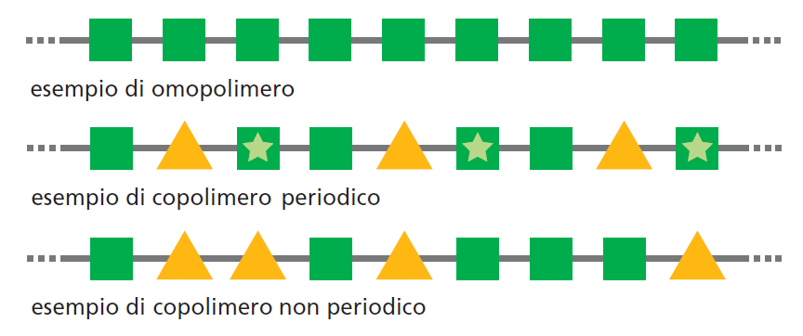
I legami intermolecolari e la forma delle macromolecole
Classificazione dei polimeri in base ai monomeri:
omopolimero → costituito da un solo monomero;
copolimero → costituito da due o più monomeri diversi, in ordine regolare (periodico) o irregolare (non periodico).

Slide 18
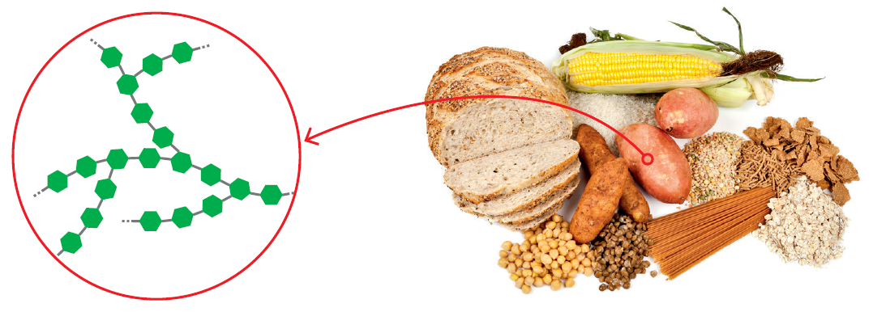
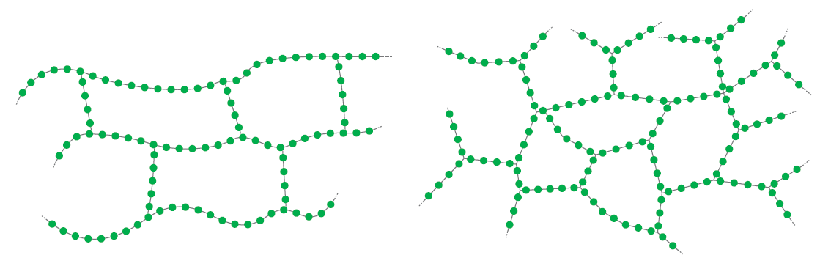
I legami intermolecolari e la forma delle macromolecole
Classificazione dei polimeri in base al tipo di catene:
lineare → ogni monomero forma solo due legami;
ramificato → i monomeri possono formare più legami;
reticolato → i monomeri formano tre o più legami covalenti e danno origine a reti tridimensionali.
Polimero ramificato: l’amido
Polimeri reticolati

Slide 19
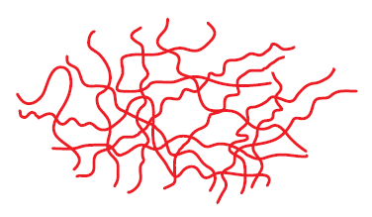
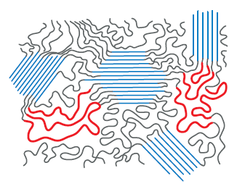
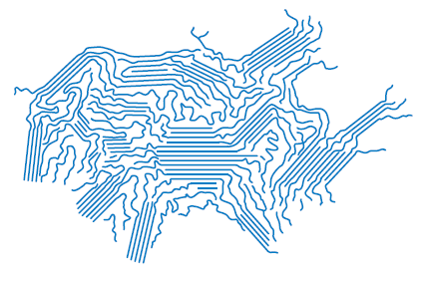
I legami intermolecolari e la forma delle macromolecole
Classificazione dei polimeri in base al grado di cristallinità:
amorfo → le catene si dispongono in modo disordinato;
semicristallino → alcune catene si dispongono in modo regolare e altre in modo disordinato;
cristallino → le catene si dispongono in modo regolare.
Il grado di cristallinità di un polimero dipende dalla sua regolarità chimica e dalla velocità di raffreddamento.
amorfo
semicristallino
cristallino

Slide 20
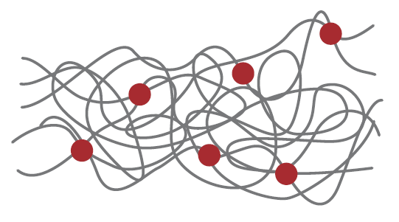
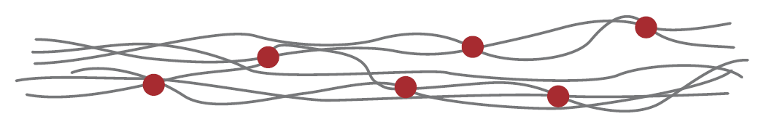
I legami intermolecolari e la forma delle macromolecole
Classificazione dei polimeri in base al comportamento:
termoindurenti → diventano duri durante il riscaldamento e non rammolliscono se vengono riscaldati;
termoplastici → si deformano a caldo e il processo si può ripetere all’infinito, senza che il materiale perda le sue caratteristiche. Tra i più importanti polimeri termoplastici ci sono gli elastomeri e le fibre sintetiche.
Deformazione degli elastomeri

Slide 21
I legami intermolecolari e la forma delle macromolecole
Classificazione dei polimeri di sintesi in base alle tecniche di polimerizzazione:
per addizione → i monomeri si legano alla catena uno alla volta;
per condensazione → i monomeri si legano tra loro a formare degli oligomeri, che poi si legano tra loro e formano il polimero.

Slide 22
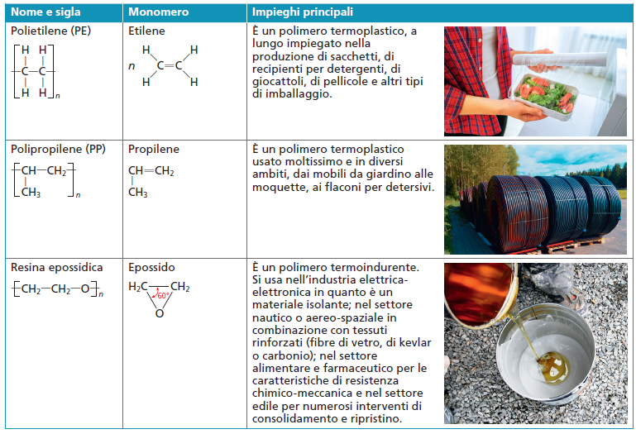
I legami intermolecolari e la forma delle macromolecole
Alcuni esempi di polimeri.

Slide 23
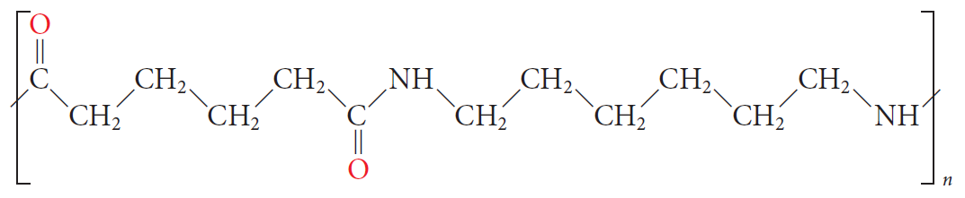
LA CHIMICA CON METODO
Come influiscono le interazioni intermolecolari sul grado di cristallizzazione di un polimero?
Il nylon 6,6 è un omopolimero lineare sintetico, che è stato brevettato negli Stati Uniti d’America nel 1938. La sua formula chimica è:
dove n indica che il monomero si ripete per un numero elevato di volte. Sulla base delle tue conoscenze, credi che questo polimero possa cristallizzare? Credi che la capacità di cristallizzare sia influenzata dalla presenza di interazioni intermolecolari?

Slide 24
La chimica in Agenda
Le microplastiche, cioè i frammenti di polimeri plastici di dimensioni minori di 5 mm, sono un inquinante onnipresente: si ritrovano nel suolo, nelle acque, in atmosfera e all’interno degli organismi viventi. I problemi causati dalle microplastiche sono particolarmente rilevanti nel caso degli ecosistemi acquatici. Una delle principali fonti di inquinamento da microplastiche è rappresentata dagli indumenti di fibre sintetiche.
Nel 2016, su 100 milioni di tonnellate di filati, circa il 65% era di origine sintetica. Durante il lavaggio, un numero cospicuo di fibre passano nell’acqua. Queste vengono poi scaricate nei fiumi e nei mari, perché sono di dimensioni minori rispetto ai filtri dei depuratori. Secondo alcune stime recenti, ogni kilogrammo di tessuti sintetici rilascia durante il lavaggio tra 124 milligrammi e 308 milligrammi di fibre.

Slide 25
Chemistry in English
About microplastics and how they harm marine life
«The release of plastic wastes is a key challenge for the preservation of biodiversity and associated resources. [...] Impacts from exposure to these plastics (e.g. entanglement, ingestion) have been observed on different marine species, including benthic organisms, which can suffer from plastics coverage of tissues, or direct physical abrasion.
[...] At the level of physiological functioning, microplastics (plastic fragments < 5 mm) have been shown to impair feeding in copepods and crabs, affect the larval development of oysters, reduce the energy storage of lugworms, possible bleaching and necrosis of shallow-water corals. [...] The use of high concentrations in ecotoxicological studies can be viewed as a proof-of-concept to assess the potential risk of emerging pollutants and determine adequate biomarkers.»
(Adapted by: Scientific Reports, Nature, 2018)

